Slide 1
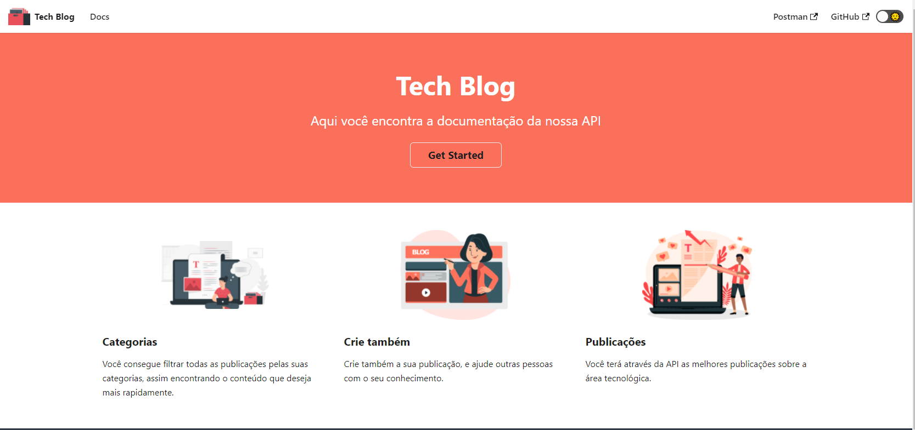
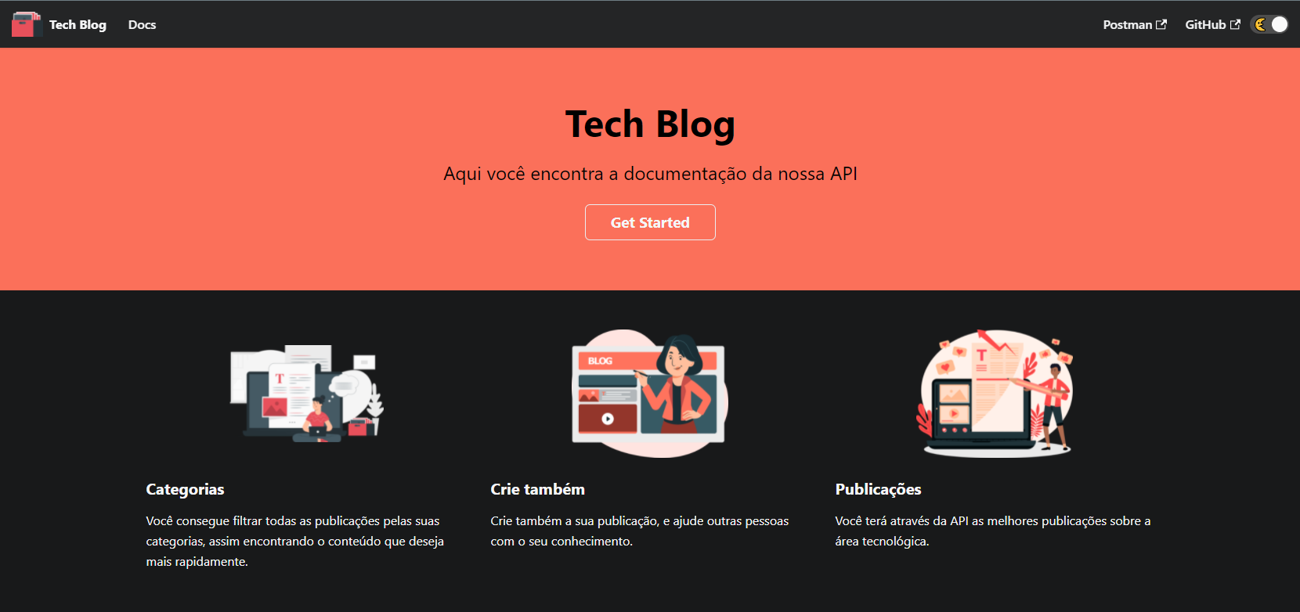
Tech Blog
Esse desafio era criar uma API em Node.js para um blog. Esse blog deve conter posts, categorias atreladas e autor.
Para ajudar na utilização da API foi solicitado a documentação, onde optei pelo docusaurus.

Slide 2
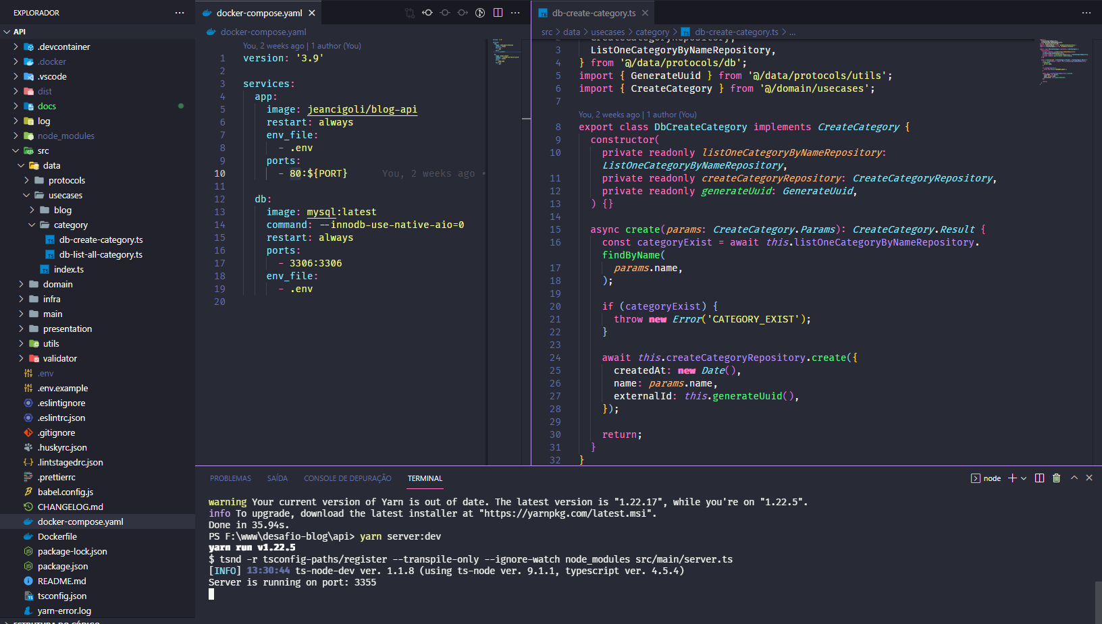
A API foi hospedada no EC2 da AWS, e para facilitar o deploy foi gerado uma imagem da aplicação com o Docker.
O seu banco de dados Mysql está no RDS.

Slide 3
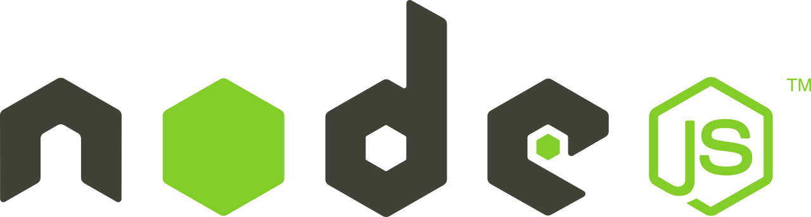


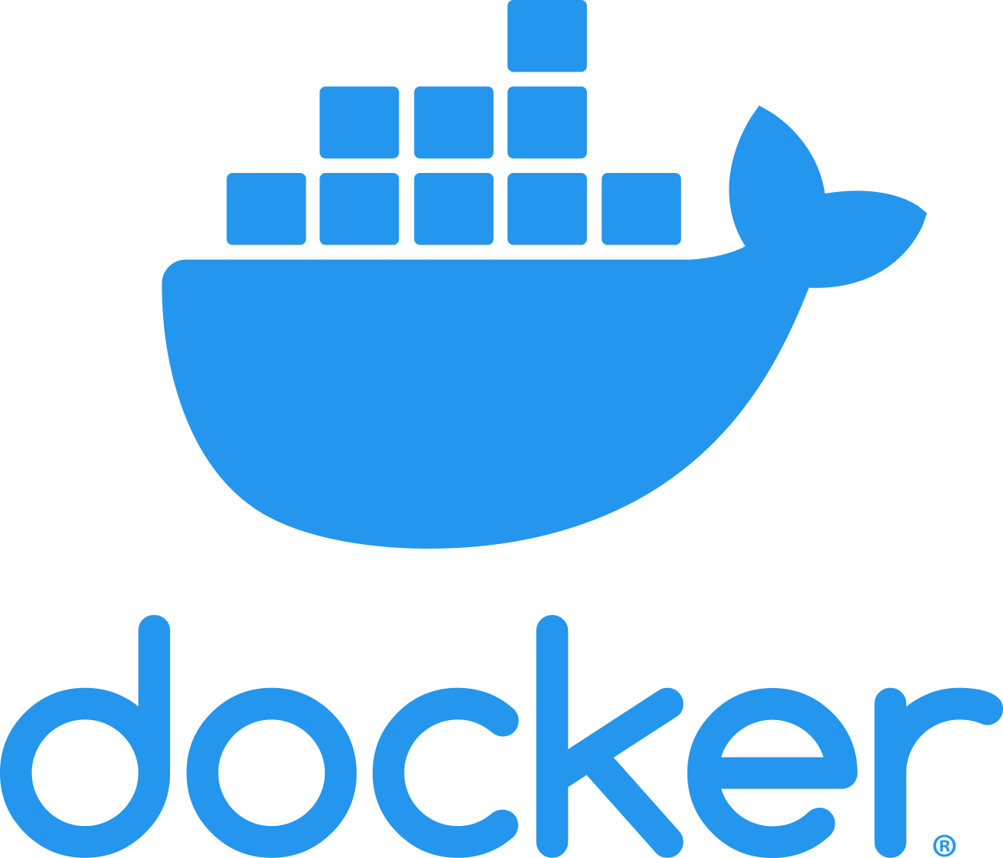

Ferramentas e bibliotecas utilizadas:
Typescript
Express
Git
Mysql
Docker
Docusaurus 2

Slide 4
Para ler mais sobre a parte técnica do projeto ou caso deseje olhar o código, o link do github estará no texto da publicação.
{
"title": "O que é a Tech blog?",
"short_description": "Conheça a plataforma que te ajuda a entender o mundo tech de maneira simples e descomplicada.",
"author": "Jean Cigoli",
"author_photo": "https://avatars.githubusercontent.com/u/43609958?v=4",
"categories": [
"822cb986-d80c-4ad1-8364-9d1444e7cbb6"
],
"sections": [
{
"title": “O que é a tech blog?” ,
"text": "O desafio que move a Saúde iD ....”
"image": "https://....png"
}
]
}

Slide 5


jeancigoli
JeanCigoli

